Slide 1
天体からのcoherent emissionの実例
サイクロトロン・メーザー放射
2013 HEA夏合宿 寺澤担当
惑星電波（発見順に： 木星、土星、地球、天王星、海王星）
恒星電波 UV Ceti (Benz+ 1998 AA 331, 596-; Kellett+ 2002 MN 329, 102-)
CU Virginus (e.g., Trigilio+ 2011 ApJ 739 L10-)
Blazar jet? (Begelman+ 2005 ApJ 625, 51-)

Slide 2
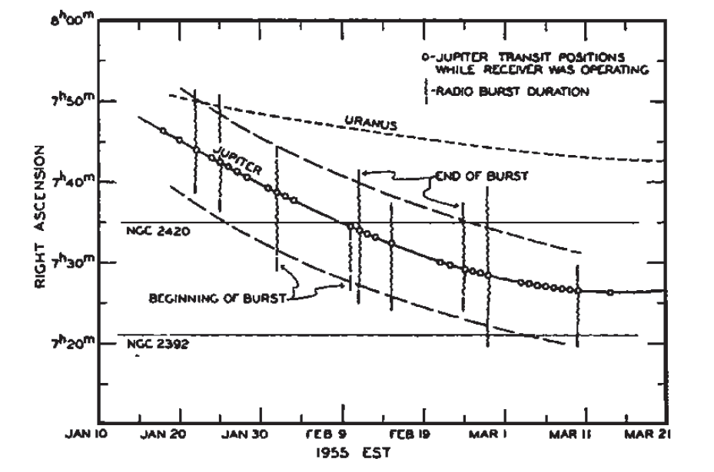
惑星の非熱的電波の発見
木星デカメータ波 Crab nebula観測の副産物
Burke & Franklin (1955) JGR 60, 215
… 22MHzでのCrab nebula観測（66素子干渉計、Carnegie Inst., Mills Cross）
不定期なノイズの混入
調べてみると木星の位置からであることがわかった
放射は数MHz～36MHzの範囲であり、最大強度は～10^-19 W /(m^2 Hz)に達する
→非熱的起源
右偏波卓越の発見(～1958)
→ 木星磁場存在の証拠とされた
（後にPioneer/Voyagerが確認した磁場強度のピークは北極で～14Gであり、観測最高周波数36MHzはそこでの電子サイクロトロン周波数とほぼ一致）。
なお、木星の放射線帯の相対論的電子はシンクロトロン放射で光っている
（150MHz～6GHz：デシメータ放射）。こちらの発見は1959年で、20MHz帯での発見の数年後

Slide 3
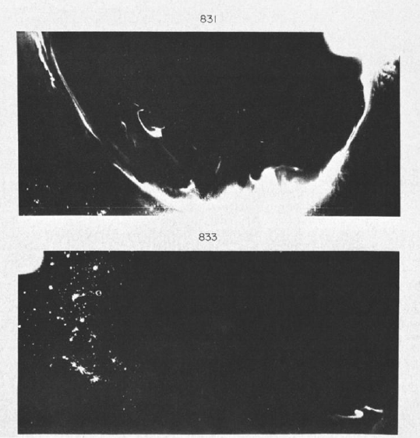
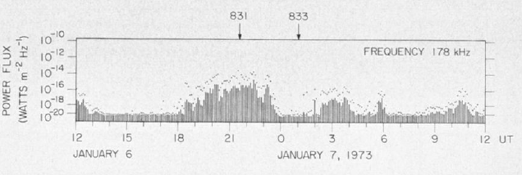
地球の場合 Terrestrial Kilometric Radiation → Auroral Kilometric Radiation (AKR)
←極軌道を回る衛星からのオーロラのイメージ
軌道番号８３１、８３３の比較：
831ではオーロラが輝いていたが、
その2周回後の833ではオーロラは暗かった
↑別の衛星による軌道番号８３１、８３３の178ｋHzでの電波強度の比較： 831では電波が強かったが、その2周回後の833では電波は弱かった

Slide 4
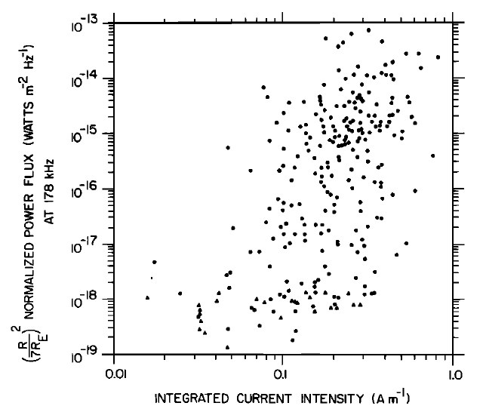
地球の場合 Terrestrial Kilometric Radiation → Auroral Kilometric Radiation (AKR)
←極軌道を回る衛星からのオーロラのイメージ
軌道番号８３１、８３３の比較：
831ではオーロラが輝いていたが、
その2周回後の833ではオーロラは暗かった
オーロラ電流強度
AKR強度
AKR強度とオーロラ電流強度
ばらつきは大きいが正の相関あり
↑別の衛星による軌道番号８３１、８３３の178ｋHzでの電波強度の比較： 831では電波が強かったが、その2周回後の833では電波は弱かった
オーロラ電流強度

Slide 5
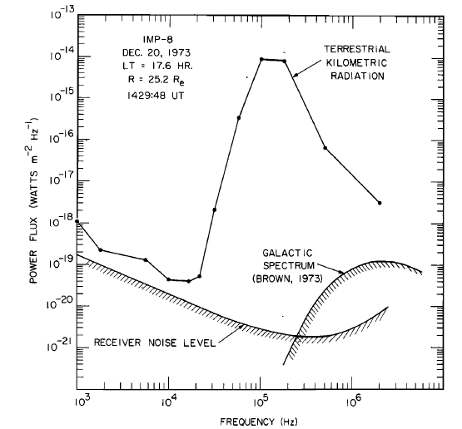
地球の場合 Terrestrial Kilometric Radiation → Auroral Kilometric Radiation (AKR)
←極軌道を回る衛星からのオーロラのイメージ
軌道番号８３１、８３３の比較：
831ではオーロラが輝いていたが、
その2周回後の833ではオーロラは暗かった
オーロラ電流強度
AKR強度
TKR(AKR)の周波数スペクトルの一例
～100kHz（波長3km)にピーク
“Kilometric radiation”の名前の由来
AKR強度とオーロラ電流強度
ばらつきは大きいが正の相関あり
↑別の衛星による軌道番号８３１、８３３の178ｋHzでの電波強度の比較： 831では電波が強かったが、その2周回後の833では電波は弱かった
オーロラ電流強度

Slide 6
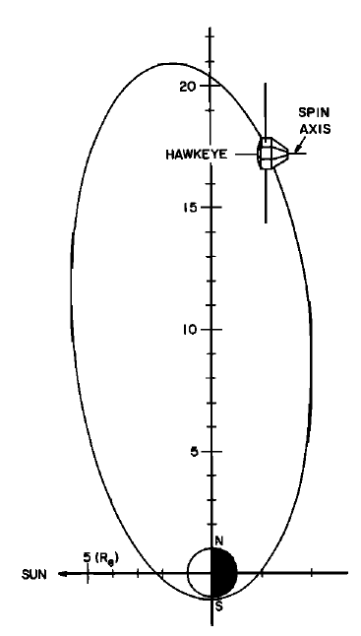
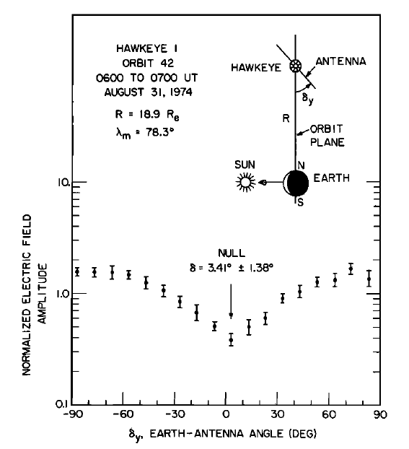
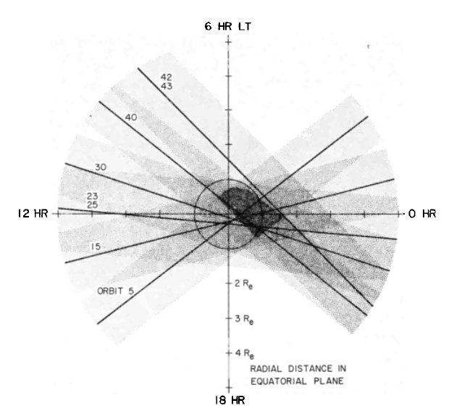
AKR発生領域の同定
人工衛星のダイポールアンテナの指向性を用いた方向探知による
電波源は真夜中の少し前
(23LT頃）にある

Slide 7
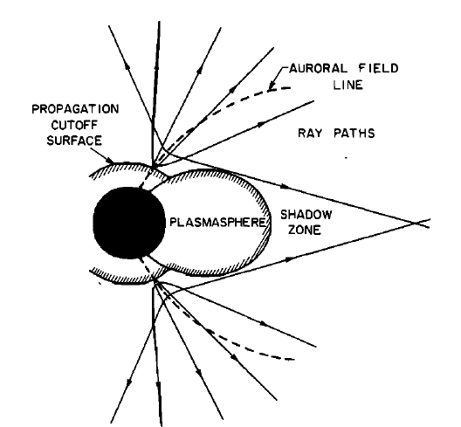
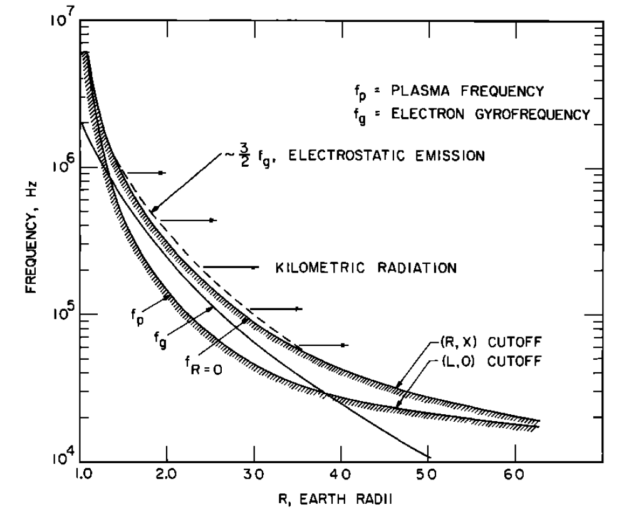
AKR発生領域の同定（２）

Slide 8
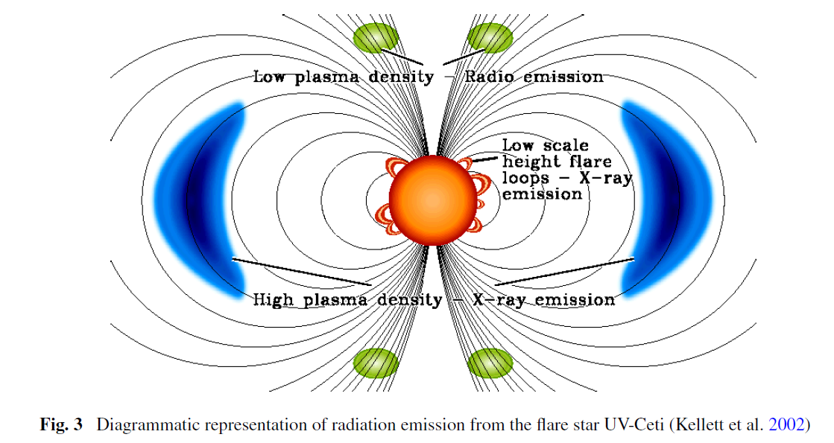
磁極近くの磁場の強い領域からの電子サイクロトロン由来の輻射を考えること
… この業界の支配的パラダイム
下の図はフレア星UV-Cetiからの電波放射モデル

Slide 9
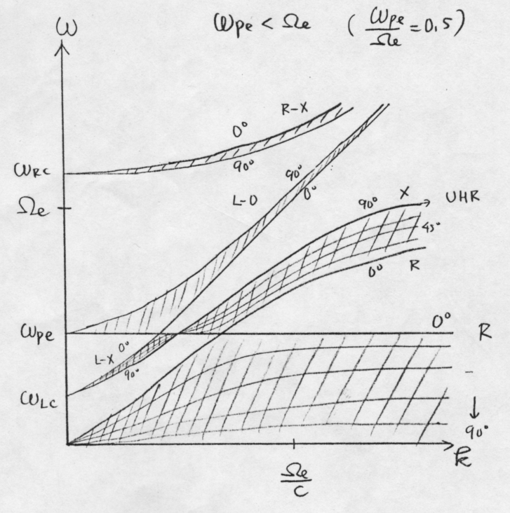
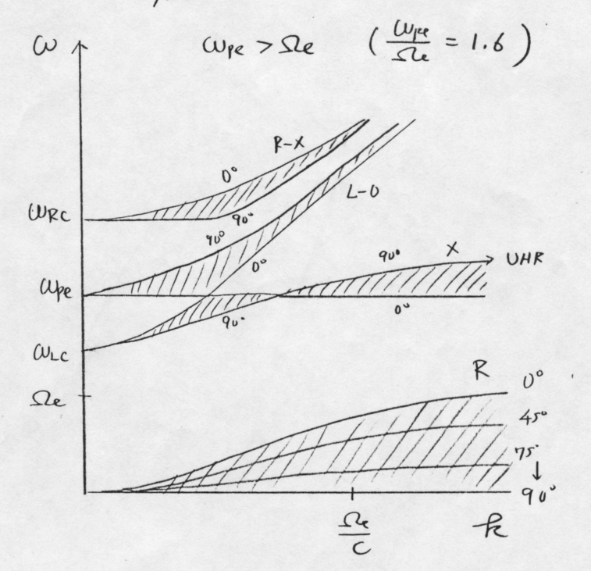
RXモードを励起できないか？
Dispersion Relation for EM waves
ω < Ω
自由空間波へつながる
ω > Ω
自由空間波へつながる
pe ce
pe ce
Zモード
ω∼Ω
で励起された電磁波動(例：Zモード）が自由空間波となって外に出るのは
ce
（∵背景プラズマ・磁場の空間非一様性によりモード変換されるのは）、
プラズマ振動数＜サイクロトロン振動数となる左の場合に限られる。
RXモードなら、同一モードで励起→伝搬できるので効率がよい。

Slide 10
サイクロトロン共鳴相互作用
… まずは簡単な平行伝搬波の場合から(2012講義ノート）
ランダウ共鳴と比較しておく：
積分では共鳴部分のみ拾って、

Slide 11
サイクロトロン共鳴相互作用
… まずは簡単な平行伝搬波の場合から(2012講義ノート）
であることを用いて、
屈折率
ここで、

Slide 12
ホイスラー波の場合、 であり、
不安定条件はQ<0である。Qを再度記せば、
である。積分の{ }内第一項は正なので、不安定条件は である。
AKR発生機構モデル… 垂直に近い斜め伝搬波を考えるので、上のホィスラー波とは趣が異なるが、不安定条件として が出てくることは共通。

Slide 13
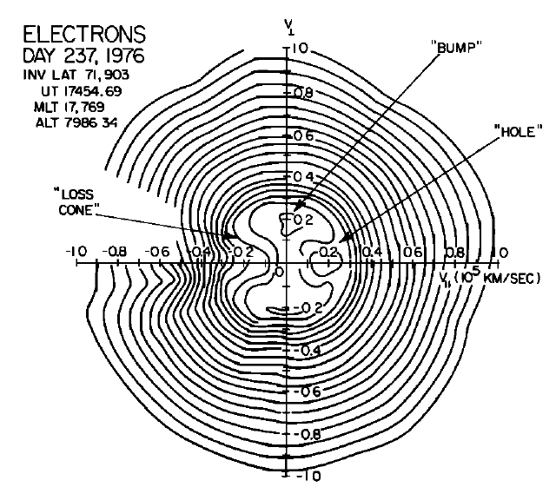
をどう実現するか？
初期のアイデア… loss cone分布による （Wu and Lee, 1976)
ミラー反射されて
磁気圏に戻る電子
磁気圏から
降下する電子
loss coneの縁では

Slide 14
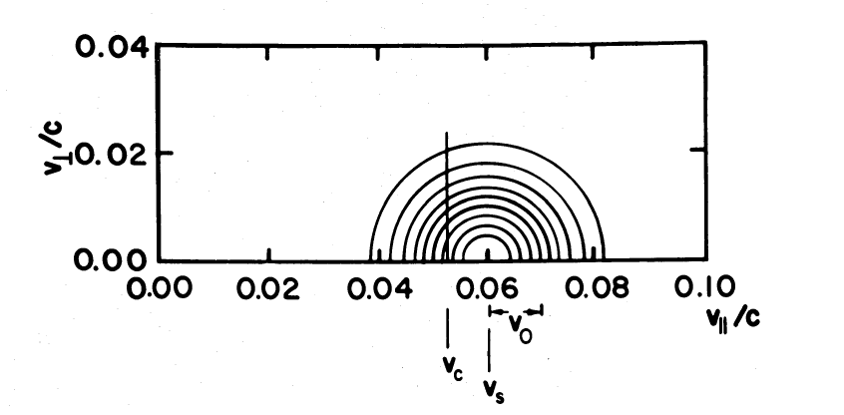
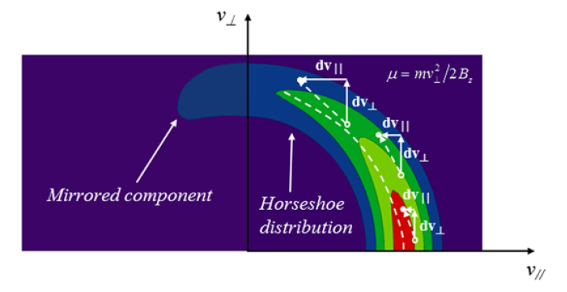
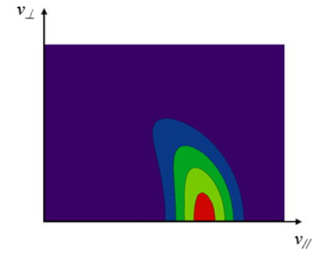
をどう実現するか？
最近の考え…磁気ミラー効果を考えることは一緒だが、反射された電子ではなく、
加速直後のビーム分布のミラー効果による変形(→horseshoe形状）を考える。
沿磁力線電場による加速直後
Horseshoe分布の完成
ミラー効果による変形

Slide 15
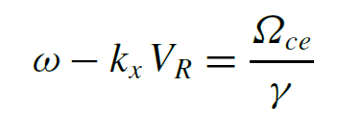
不安定条件についての相対論的効果
ホイスラー波の場合
不安定条件はQ<0である。Qを再度記せば、
である。積分の{ }内第一項は正なので、不安定条件は である。
一般に、サイクロトロン共鳴条件は
ホイスラー波の場合（θ=0、かつγ～1として）
は一定値
AKR, 木星デカメータ波などの場合、斜め伝搬の効果およびγ>1の効果が重要
ここで、uは4元速度。 このため、共鳴条件は速度空間で楕円的な形をなす
u ≡ （V /c) γ
// R

